Slide 1
Всемирный день сердца – 29 сентября
Презентацию подготовила
учитель Антоненко А.А.

Slide 2
Всемирный день сердца (World Heart Day) с 2011 года имеет фиксированную дату празднования — 29 сентября. День сердца впервые был организован в 1999 году по инициативе Всемирной федерации сердца.

Slide 3
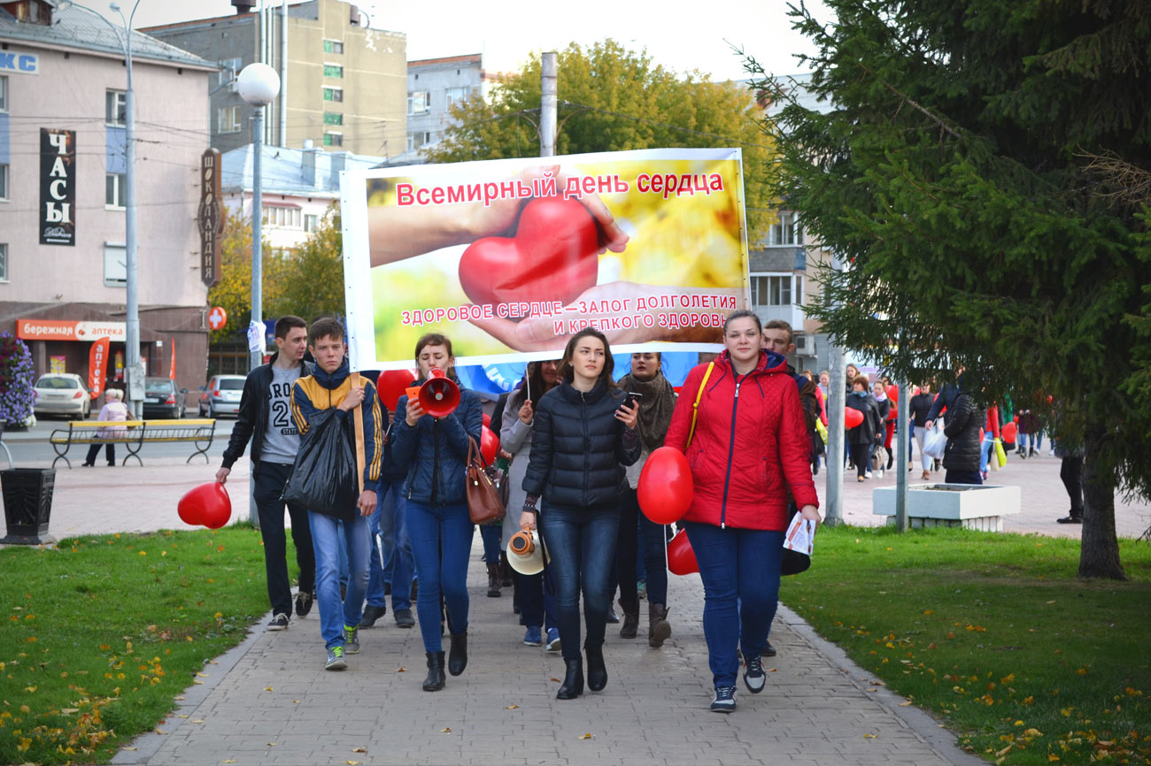
Цель Всемирного дня сердца — повысить осознание в обществе опасности, которая вызвана эпидемией сердечно-сосудистых заболеваний в мире, а также инициировать всеобъемлющие профилактические меры в отношении ишемической болезни и мозгового инсульта во всех группах населения.

Slide 4
80% случаев преждевременной смерти от инфарктов и инсультов можно предотвратить, если держать под контролем основные факторы риска развития этих заболеваний:
-повышенное артериальное давление.
-повышенный уровень общего холестерина крови и его фракций.
-табакокурение.
-недостаточное потребление овощей и фруктов.
-избыточный вес.
-чрезмерное потребление алкоголя.
-малоподвижный образ жизни.
-стрессы.

Slide 5
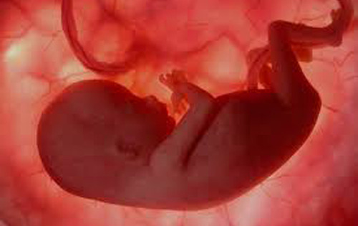
Только факты
Сердце ребёнка начинает биться спустя 4 недели после его зачатия.

Slide 6
Масса сердца не превышает 350 грамм, а размер равен величине кулака.

Slide 7
За всю жизнь сердце человека сокращается до 3 миллиардов раз, в минуту — около 72 раз.

Slide 8
Женское сердце бьется быстрее, чем мужское. Мужское совершает около 70 ударов в минуту, а женское – 78.

Slide 9
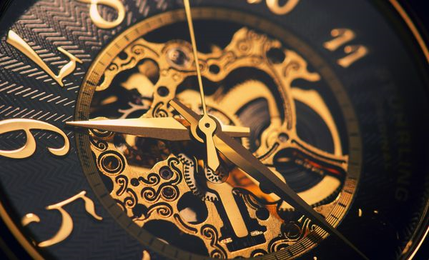
Английский врач Д. Флоуэр изобрёл секундную стрелку, чтобы исследовать сердечный ритм.

Slide 10
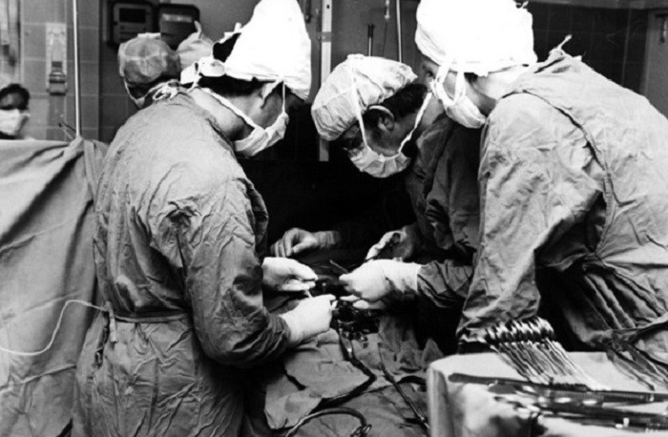
Первая пересадка этого органа произошла в 1967 году. Несмотря на то, что пациент с новым сердцем прожил всего 18 дней, опыт считается успешным.

Slide 11
Смех – это отличная тренировка для органа. Всякий раз, когда вы смеетесь, кровоток увеличивается и это положительно влияет на мышцу.

Slide 12
Принципы Здорового Сердца
Двигайтесь. Прогуляйтесь на свежем воздухе, поиграйте в любимые виды спорта или просто делайте работу по дому, которая вам нравится. Ходьба – естественный путь профилактики сердечно-сосудистых заболеваний.

Slide 13
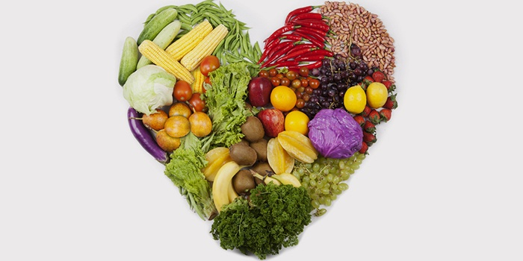
Ешьте здоровую пищу. Выбирайте продукты, которые не были обработаны различными химикатами. Овощи, фрукты и орехи ваши лучшие помощники в борьбе за здоровое сердце. Не рекомендуется злоупотреблять красным мясом, вареными гарнирами, мучным, соленым и сладким.

Slide 14
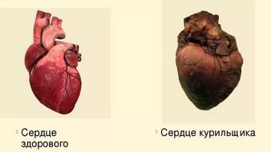
Скажите нет никотину. Хорошо известный факт, что последствия курения опасны для сердечно-сосудистой системы, а также для общего состояния организма человека.

Slide 15
Высыпайтесь. Считается, что здоровый сон является панацеей не только от всех бед, но и от болезней. Для сна в среднем взрослому человеку достаточно от 7 до 9 часов. Старайтесь соблюдать режим дня, правильно его организовывайте.

Slide 16
Улыбайтесь и смейтесь. Сохраняйте хорошее настроение и позитивное отношение к жизни.

Slide 17
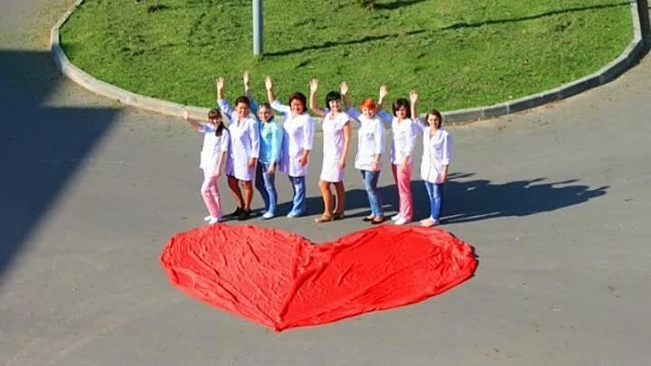
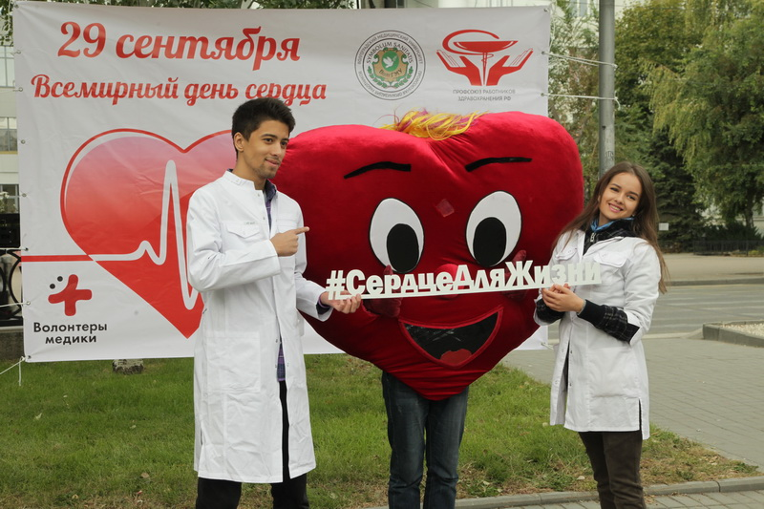
Берегите своё сердце, люди, И внимательней к здоровью будьте. Вы себя старайтесь полюбить, Ведь собою нужно дорожить. Пусть мотор в груди стучит исправно. Только не забудьте вы о главном, Что болезнь легко предупредить, Её лучше избежать, а не лечить.

Slide 18
Берегите своё сердце и будьте здоровы!

